Slide 1
zero shot learning

Slide 2











零样本： 可见类的集合。
不可见类的集合。 放入到D维特征空间中，
特征空间对应类标签。
测试该类的标签 。
定义：可见类S 训练实例 标签，零样本学习
属于不可见类
辅助信息：不可见类的信息。为每个不可见类提供相关的辅助信息与特征空间的实例相关。
定义：我们标注语义空间（M维的 ）。可见类 标注
模型 ，不可见类 类模型 ， 。可见类的集合
，不可见类的集合 。

Slide 3

Learning Setting
学习目标：零样本分类器
零样本转导推理：训练实例标签、可见类模型
训练实例标签，可见类的原型，不可见类原型。
训练实例标签，可见类的原型，无标记测试实例，不可见类原型。

Slide 4
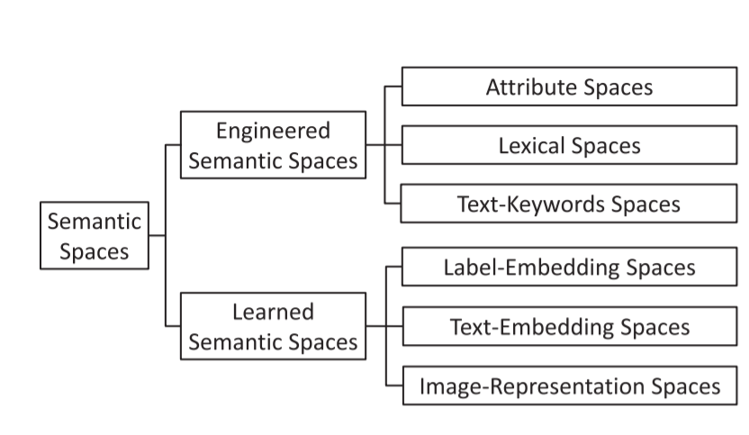
语义空间

Slide 5
工程语义空间
属性空间：类的各种属性称为属性。属性形成语义空间，每个维度都是一个属性。原型判断，该原型是否具有该维度。
词汇空间：一组词汇构成的一类语义空间。词汇空间基于类和数据集的标签，这些标签提供语义信息。数据集可以是一些结构化的词汇数据库，如WordNet。
文本关键字空间：文本关键字是构造各种语义空间，通过每个类提取一组关键字。最常见文本关键字空间：维基百科。
特定问题空间：零样本下的字符识别。类被严格限制为字母字符。语义空间由字符的“规范”表示组成，即每个字符的7×5像素图像。在一种新的生物存在的情况下，确定一种分子成分是否具有活性。代理中，使用了对生物因子的描述来形成语义空间。

Slide 6
工程语义空间
工程语义空间的优势在于通过语义空间的构造灵活地编码人类领域知识类原型。缺点是严重依赖人类来执行语义空间以及类原型工程。例如，在属性空间中，需要进行属性设计手工操作，这需要领域专家付出很多努力。
学习语义空间
语义空间中，空间维度不是由人设计的。每个类模型获得都是从机器学习中获得。这些模型中每个维度无语义信息。语义信息包含在整个模型中。原型提取的模型进行预训练，

Slide 7
Label embedding 空间
标签嵌入空间是一种语义空间，其中类原型是通过嵌入类标签获得。这种空间技术是来源引进于自然语言处理中词嵌入技术。每个类生成一个标签嵌入到空间中，或者是每个类生成多个模型嵌入到空间中，一个类原型多个向量。
文本 embedding 空间
文本嵌入空间是通过嵌入每个类的文本描述来获得原型。文本关键字空间相似，但是也存在极大不同。具体来说，文本关键字空间是通过提取关键字并将其作为构造空间中的维度来构造的。文本embedding空间是通过学习模型，每个类的文本描述被作为学习模型输入，输出的向量视为类原型。

Slide 8
图像表示空间
类原型是从属每个类的图像中获得。例如，在一个视频动作识别任务，通过搜索引擎获得不同动作类的图像。然后，对于每个动作类，属于这个类的图像被用作一些预训练模型（例如，对ImageNet数据集进行的googlenet预训练）。输出向量从模型中结合形成一个表示向量，并将其作为这个动作类。
学习语义空间
学习语义空间的优势在于生成它们的过程相对较少劳动密集，生成的语义空间包含人类容易忽略的信息。缺点是类的原型是从一些机器学习模型中获得的，并且每个模型的语义维度是隐式的。这样，人类就不方便将关于类的领域知识合并到原型中。

Slide 9
方法
零样本：基于分类器方法和基于实例方法。
我们考虑一个语义空间，并用该空间中的一个原型表示每个类。
基于分类器方法
对应方式 关系方式 联合方式
对应方式：在语义空间中，对于每个类，只有一个对应的原型。因此，这个原型可以看作是这个类的“表示”。同时，在特征空间中，每个类都有一个对应的二进制一对多分类器，也可以看作这个类的“表示”。对应方法旨在学习对应函数在这两种类型的“表示”之间。

Slide 10








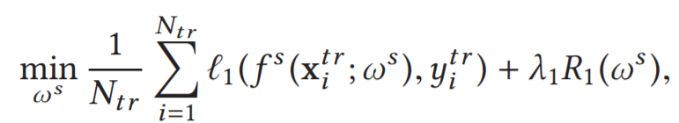
对应方式流程：
对应方式流程：可利用数据（不同学习设置下，不同数据）
对应功能是可以学习 。然后，不可见类 和原生模型
学习对应功能 ，构造 二进制一对多分类器。
最后，二进制分类 对不可见类，达到测试实例
目的。
类归纳和实例归纳（CIII）设置：
典型方法：训练阶段，训练实例 ，一组二进制的
一对多的分类器可见类学习， ，

Slide 11

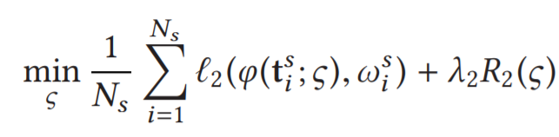
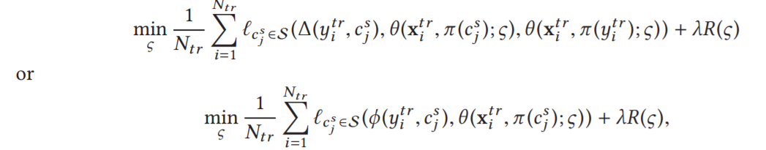
对应功能学习
两者融合框架

Slide 12


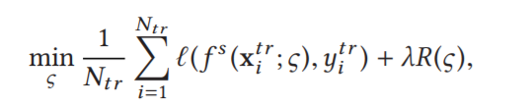
典型方法
典型方法
关系方式

Slide 13
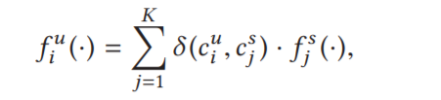
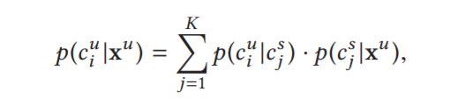



Slide 14




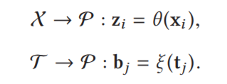
联合方式

Slide 15
